Slide 1
Manažerské účetnictví a daně
Rozpočtování
5. týden semestru
11. 10. 2022

Slide 2

Pozvánka

Slide 3
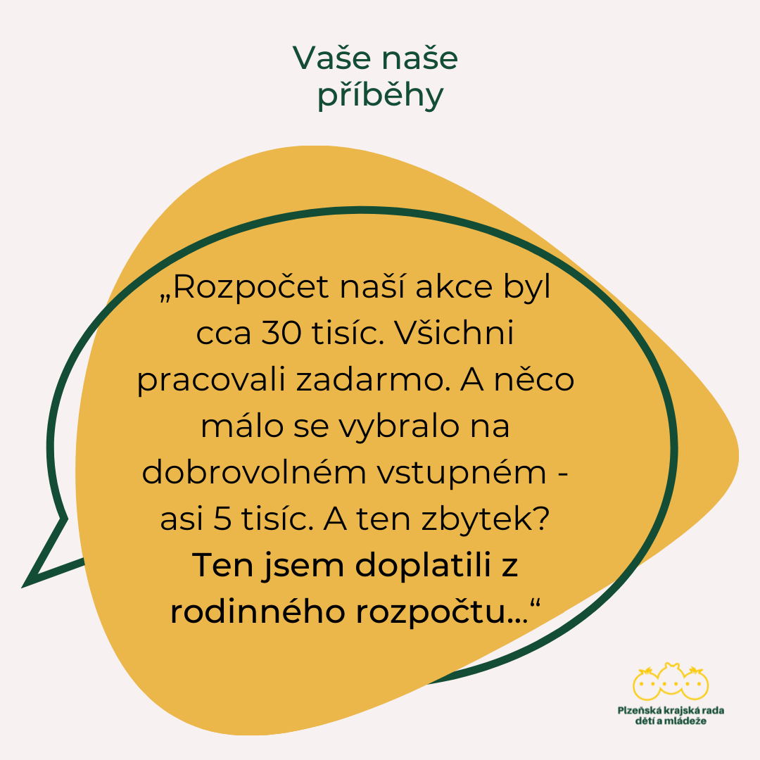

Slide 4

Rozpočtování v NNO
Způsob ekonomického řízení organizace, a tudíž i proces sestavení rozpočtu v jednotlivých nestátních neziskových organizacích se liší:
fázi životního cyklu, kterou organizace dosáhla (začínající organizace s méně formalizovaným řízením na straně jedné a velké, několik desítek let fungující organizace na straně druhé),
odvětví a šíře záběru organizace (organizace úzce specializované vs. organizace s širokým rozsahem portfolia jejich služeb),
v charakteru financování organizace

Slide 5
Pro nastavení celého systému plánů a rozpočtů je klíčovým parametrem ….
nakolik organizace pracuje a je financována projektově, po jednotlivých „zakázkách“
výstavba školy v Africe, uspořádání kulturního festivalu, vydání knihy atp.)
jedná se spíše o organizaci kontinuálně poskytující určité služby
poskytování sociálních služeb, tyfloturistický oddíl, hospic, občanská poradna, vzájemná podpora rodinných příslušníků pečujících o lidi s různými vážnými a neléčitelnými onemocněními atp.).
PROJEKTOVÉ NNO
NNO POSKYTUJÍCÍ KONTINUÁLNÍ SLUŽBY

Slide 6
Začněme finančním řízením….
FŘ: Komplex činností, jejichž cílem je vhodnými prostředky a metodami zajistit dostatečné množství financí, které umožní NO další existenci, rozvoj a plnění cílů.
FŘ: péče o prostředky a zdroje poté, co byly získány až do doby, kdy budou hospodárně využity.
FUNKCE FŘ:
Plánovací
Integrativní (celkový nadhled na činnost organizace)
Preventivní (kvalitní plánování pomáhá předejít finančním ztrátám)
Monitorovací (umožňuje minimalizovat nehospodárné nakládání financí, neefektivní vynakládání zdrojů)
Informační (informace o výkonu organizace, kvalitě činnosti, tendencích,…)
Evidenční (přehled nutný k dosažení finanční otevřenosti a průhlednosti)
  Musí kdykoliv umět prokázat, že peníze a majetek jsou používány v souladu s cíli NO a sliby, které byly dány sponzorům, dárcům, rodičům členů, členům apod…

Slide 7
Kroky finančního řízení
Plánování (mělo by vycházet z dlouhodobé koncepce,..)
Teoretický fundraising (naplánování postupu, kde vzít prostředky na naplánované činnosti)
Praktický fundraising (zajišťování plánovaných prostředků)
Běžné hospodaření NO (uskutečňování běžných hospodářských operací, součástí je vedení účetnictví)
Zhodnocení uplynulého roku (přehled o čerpání rozpočtu, účetních výkazů, zprávy o hospodaření, výroční zprávy, zprávy o využití prostředků,…)
→ významným nástrojem finančního plánování je ROZPOČET
→ hospodaření dle naplánovaného ROZPOČTU
→ vyhodnocení plnění ROZPOČTU

Slide 8
Systém plánů a rozpočtů
Není jednotné rozlišení pojmů „rozpočet“ a „plán“.
Plánování se pojímá obecně šířeji než rozpočetnictví, neboť:
  Plánová se užívá jako nástroj prosazování tzv. podnikových politik (strategií)
  Plánování se někdy může omezit na věcné vymezení úkolů (nemusí být vyjádřen ekonomicky)

Slide 9
Rozpočet
musí mít vazbu na podnikové politiky (ať přímou, tak nepřímou)
01
stanovují se jím hodnotové ukazatele v peněžních jednotkách
02
rozpočet musí stanovit určité úkoly, jichž míra závaznosti může být rozdílná, dle druhu rozpočtu a druhu úkolu atd.
03
rozpočet má vazbu na určité časové období
04
v rozpočetnictví se pracuje i s položkami odhadovanými
05

Slide 10
Co můžeme říct o rozpočtu
Soubor předběžně naplánovaných položek výdajů a příjmů vztahující se k určité činnosti na určité období nebo k plánované akci.
Plán činnosti organizace na určité období vyjádřený v peněžních jednotkách
- přehled finančních prostředků (potřebujeme k zajištění chodu NO)
- přehled zdrojů (kde tyto peníze zajistíme)
- má úzkou vazbu na plán činnosti organizace (krátkodobý, strategický,..)
- pokud není kvalitní – organizace přežívá z roku na rok
Rozpočet
JE finanční plán příjmů a výdajů nutných pro uskutečnění plánované činnosti
NENÍ v žádném případě neměnitelné dogma
NIKDY NENÍ stoprocentní

Slide 11
Rozpočet se zabývá…
Ekonomickými veličinami
Stavovými veličinami
Tokovými veličinami
Stálá aktiva
Pracovní kapitál
Dlouhodobý vlastní kapitál
Dlouhodobý cizí kapitál
Krátkodobý cizí kapitál aj.
Význam zejména u dlouhodobých rozpočtů.
Jsou dány určitým stavem k danému okamžiku.
Náklady a výnosy
Výdaje a příjmy (peněžní toky)
Zisk
Význam v každém časovém úseku (možno propočítat na různá období)
Neustále se mění.

Slide 12
Efektivní proces rozpočtování
Efektivní proces rozpočtování je závislý především na těchto skutečnostech a podmínkách:
existence vhodné a dostatečně flexibilní organizační struktury,
jasná definice dlouhodobých strategických cílů organizace,
výkonný a dobře zvládnutý účetní systém,
vědomí nutnosti flexibilních reakcí apod.

Slide 13
Rozpočet
Dlouhodobé rozpočty
tvoří východisko pro sestavení dílčích rozpočtů, neboť z údajů dlouhodobých rozpočtů se přebírají údaje do soustavy prováděcích (krátkodobých) rozpočtů
výchozím podkladem pro jejich zpracování jsou dlouhodobé cíle organizace stanovené vrcholovým managementem
jsou pružné, variabilní, dají se měnit. Jsou variabilní, neboť jsou sestavovány ve více variantách – obvykle ve třech, a sice ve variantě optimistické, variantě předpokládající pokračování stávajících tendencí a variantě pesimistické.
Krátkodobé rozpočty
jsou někdy nazývány operativními nebo prováděcími rozpočty
jedná se většinou o rozpočty provozní činnosti
údaje pro sestavení krátkodobých rozpočtů se obvykle přejímají z dlouhodobých rozpočtů a/nebo z plánových či předběžných kalkulací.

Slide 14
Rozpočet
Rozpočet pevný (= jediná varianta rozpočtu)
  Stanoví náklady na určitou aktivitu bez ohledu na to, zda se jedná o náklady variabilní či fixní
  Představuje limit výdajů, které nelze překročit
  Použití: tam, kde lze těžko (případně nákladně) odlišit VN a FN
Rozpočet variabilní/variantní/pružný (= více variant rozpočtu)
  Předpokládá možnost odchylky skutečného objemu produkce od plánovaného
  Počítá samostatně FN a samostatně VN

Slide 15
Ukázka variantního rozpočtu
FN = 800, v = 0,3
 | 1 400 hodin | 1 600 hodin | 1 800 hodin | 2 000 hodin
Fixní náklady | 800 | 800 | 800 | 800
Variabilní náklady | 0,3*1 400 = 420 | 0,3*1 600 = 480 | 0,3*1 800 = 540 | 0,3*2 000 = 600
Celkové náklady | 1 220 | 1 280 | 1 350 | 1 400

Slide 16
Rozpočet
Klouzavé rozpočty – vychází ze zásad:
  - Sestavují se na celé období a na kratší úseky v tomto období
  - Rozpočet se stále aktualizuje a zpřesňuje
Za pevně vymezené období – např. na roční období
- Sestaven na celé období, nebere v úvahu změny, které mohou nastat

Slide 17
Proces sestavování rozpočtu
směrnice pro sestavování rozpočtu
Obsahem směrnic jsou postupy a metody sestavování rozpočtu, informační zdroje potřebné k sestavení rozpočtu, časový harmonogram a termíny odevzdání návrhů rozpočtu ke schválení, zodpovědné osoby za jednotlivé etapy sestavování rozpočtu a za jednotlivá data.
je důležité určit tým řídících pracovníků, kteří se budou podílet na tvorbě rozpočtů.
V týmu musí být zastoupeny všechny hlavní útvary podniku (ekonomické oddělení, vedoucí výkonných středisek atd.). Takto sestavený tým zajistí potřebnou koordinaci různých útvarů organizace při sestavování střediskových rozpočtů a zároveň by měl zajistit i požadavek na reálnost nastavených cílů jednotlivých útvarů.

Slide 18
Metody sestavování rozpočtu
Mnoho způsobů, jak sestavit rozpočet X žádný ověřený způsob, kterým lze dosáhnout co největší pravděpodobnosti naplnění rozpočtu.
Musí být sestavován pečlivě, s co nejvíce informacemi, zkušenostmi…
Ze skutečnosti minulého roku – přírůstkový rozpočet
  Navyšujeme nebo snižujeme příjmy a výdaje v závislosti na změně plánovaných činností
  Výhoda: Jednoduchý k sestavení, není náročný na informace, NO musí vykonávat podobné činnosti, nedochází k významným změnám
  Nevýhody: v době sestavování není uzavřené předešlé období, přepočty a odhady nemusí být přesné, mohou být převedeny i chyby z minulého období..
Z nulového základu –Zero based budges (ZBB)
  Sestavení úplně nového rozpočtu, u zcela nových akcí a projektů, u ročních rozpočtů méně časté
  Nevýhody: pracnost a informační náročnost
  Výhody: aktuálnost, větší přesnost (každá položka je nově posouzena a vypočtena)
Kombinace předešlých
  Určité činnosti se opakují, některé výsledky lze převzít z minulosti

Slide 19
Práce s rozpočtem
Práce probíhá ve 3 oddělených časových etapách
Sestavení rozpočtu
  Zvolení typu rozpočtu, definování vlastních rozpočtových položek, rozhodnutí o výši rezervy..
Průběžné plnění rozpočtu
  Malé akce nevyžadují sledovat průběžné plnění rozpočtu, u velkých akcí je to nezbytné.
Vyhodnocení rozpočtu
  Zjištění plnění a slovní komentář
  Do rozpočtu se většinou přidá sloupec „skutečnost“ – možno porovnávat skutečné a naplánované

Slide 20
Kontrola rozpočtu
Aby rozpočet fungoval jako účinný nástroj řízení organizace, je nutné provádět pravidelnou kontrolu jeho dodržování. Tato kontrola by měla probíhat alespoň jednou měsíčně.
Odchylky skutečných hodnot nákladů (výnosů, zisku) od rozpočtovaných jsou vyhodnocovány a v případě potřeby jsou přijímána opatření k podpoře pozitivních, nebo potlačení negativních odchylek.
Zároveň je také nutné rozhodnout, zda jsou tyto odchylky natolik významné, aby se přistoupilo k přizpůsobení rozpočtu novým podmínkám. Analýza odchylek by měla informovat nejen o výši jednotlivých odchylek, ale také o tom:
ve kterých položkách a tím i činnostech došlo k odchylkám od rozpočtu;
jaký dopad měla odchylka na hospodářský výsledek podniku;
kdo je za odchylku zodpovědný.

Slide 21
Rozpočtový proces - zásady
Zásada každoročního sestavování a schvalování rozpočtu
Zásada reálnosti a pravdivosti
Zásada úplnosti a jednotnosti rozpočtu
Zásada dlouhodobé vyrovnanosti rozpočtu

Slide 22
Důvody sestavování rozpočtu
Kvalitní plánování (plány jsou podrobně rozebrány, jsou v reálných dimenzích,..)
Celkový pohled na činnost (které činnosti kolik stojí, zdůraznění priorit..)
Kvalitní rozhodování (diskuze o rozpočtu pomáhá nalézt společná stanoviska)
Organizační pravidla (sestavování umožňuje zřetelně stanovit pravomoci a odpovědnost)
Hodnocení činnosti organizace (v návaznosti na plnění rozpočtu lze vyhodnocovat předpoklady se skutečností)
Získávání prostředků (základní nástroj fundraisingu)

Slide 23
Základní funkce rozpočtu (to samé trochu jinak..)
Stanovuje cíle ve vývoji hodnotových veličin v daném období v návaznosti na strategické – dlouhodobé cíle. Plánovací funkce
Koordinuje činnost středisek uvnitř organizace v návaznosti na vymezení jejich pravomoci a odpovědnosti. Koordinační funkce
Motivuje řídící pracovníky k dosažení dílčích úkolů v souladu s cíli organizace jako celku. Motivační funkce
Je nástrojem kontroly skutečného vývoje hodnotových veličin v porovnání s jejich výši stanovenou rozpočtem. Kontrolní funkce
Umožňuje měřit výsledek činnosti středisek (řídících pracovníků). Plní funkci měření výkonnosti.

Slide 24
Typy rozpočtů I.
Schodkový
Není příliš obvyklý, V>P
Dochází k úbytku majetku, dlouhodobě neudržitelné
Řešení krizové situace (př. obnova vyhořelé klubovny, pořízení fin. náročného majetku)
Nutné uvažovat předem, z čeho bude schodek pokryt
Vyrovnaný
Nejběžnější variantou
Některé činnosti končí v plusu některé v mínusu
Nemusí být zárukou efektivního hospodaření
Přebytkový
Organizace si chce „našetřit“ prostředky na další období
Vzhledem k neziskovému charakteru NO je nutné vybrat, které činnosti je možné ukončit přebytkem
Z některých zdrojů nelze tvořit zisk….kterých?
Pro přebytkové rozpočty platí:
Nedostatek vlastních zdrojů
Tvorba finančních rezerv

Slide 25
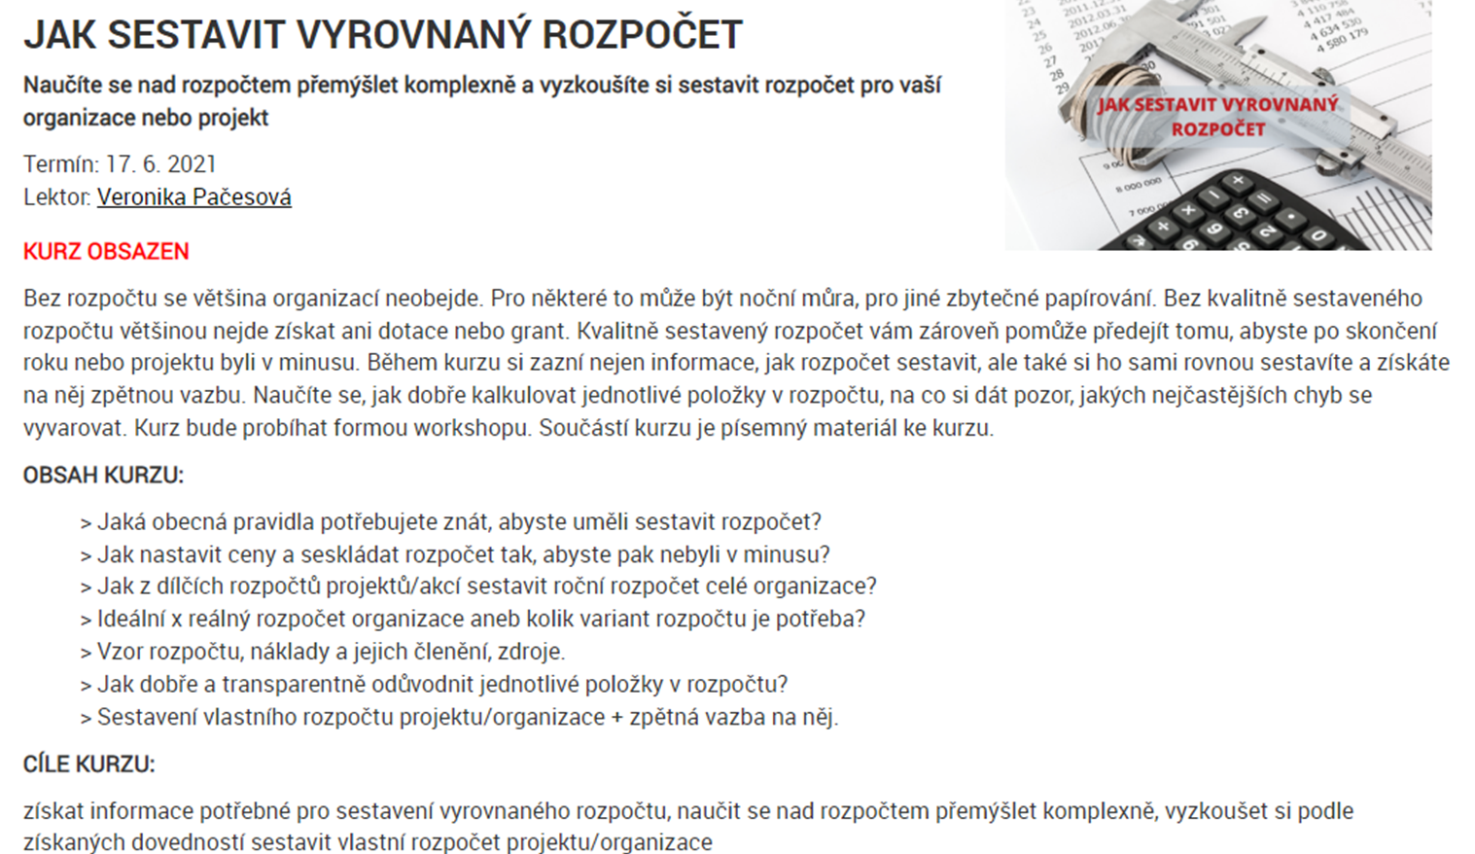

Slide 26
TYPY ROZPOČTŮ II.
Programový
Zdrojový
CASH-FLOW (Rozpočet finančních toků)
A další…

Slide 27
Programový rozpočet
  Ukazuje nákladovou náročnost jednotlivých činností, aktivit, projektů nebo středisek dané NO a také zdroje krytí těchto nákladů
  Obsahuje naplánované činnosti, součtem všech programů dostaneme celkový rozpočet
Rozčlenění celé organizace na jednotlivé činnosti (programy)
Náklady (včetně rozčlenění režijních nákladů)
Výnosy (zdroje finančních prostředků)
Jednotlivé fáze tvorby
1.Identifikace jednotlivých programů (nákladová střediska)
2.Vyjádření přímých nákladů (nákupy, služby, osobní náklady, investice - odpisy, ostatní)
3.Klíčování režijních nákladů
4.Stanovení (odhad) výnosů – stanovení ceny produktů

Slide 28
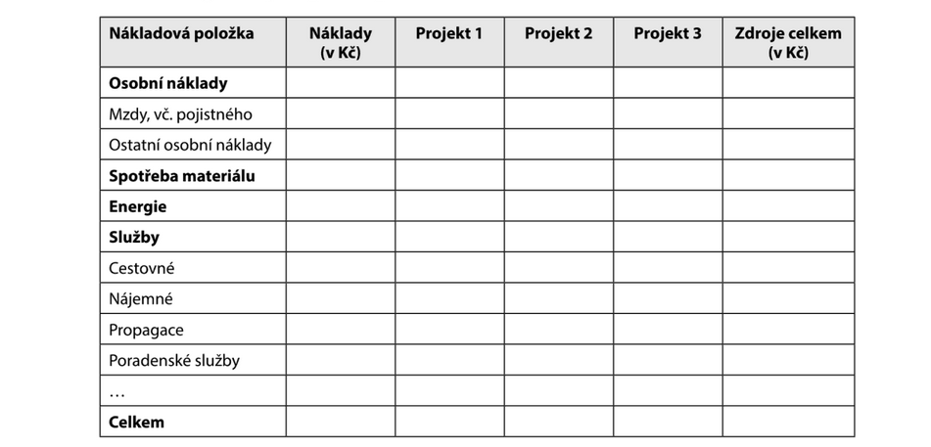
Programový rozpočet

Slide 29
Zdrojový rozpočet
Vícezdrojové financování: určení z kterých zdrojů budeme hradit které druhy nákladů
  Ke každému programu, aktivitě je určen i zdroj, kde na dané výdaje vezmeme
  Kdo všechno se podílí na financování projektu
  Některé zdroje mají přesně dané užití…

Slide 30
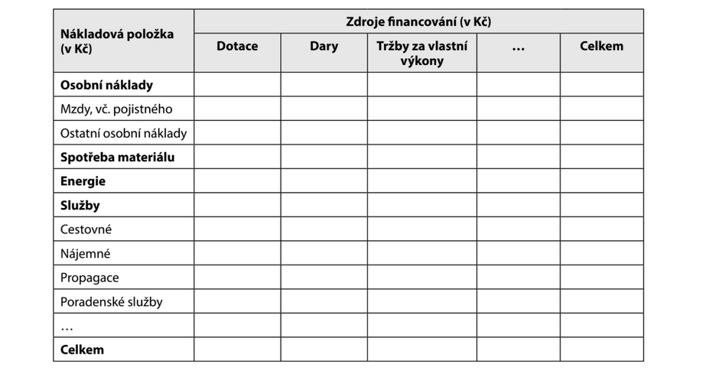
Zdrojový rozpočet

Slide 31
Cash flow rozpočet
  Předešlé rozpočty neukazují plánovaný tok, tj. kdy NO dostane přislíbené prostředky na úhradu plánovaných nákladů
  Důležitý nástroj operativního finančního řízení
Upravuje programový rozpočet vzhledem ke skutečným tokům finančních prostředků
  Roční
  Čtvrtletní
  Měsíční

Slide 32
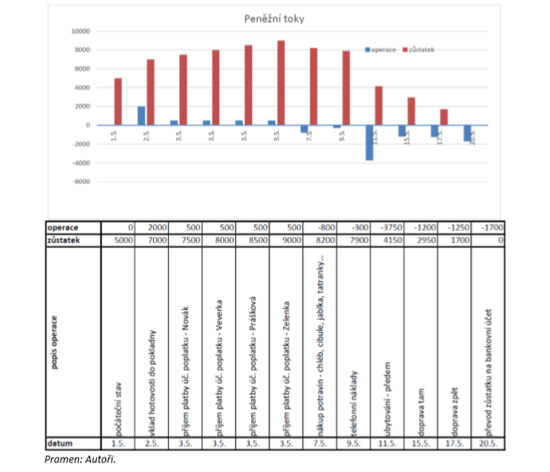
Cash flow rozpočet

Slide 33
A další….
Výrobní rozpočet
Upřesňuje množství jednotlivých produktů, které mají být vyrobeny za určité období
- specifikuje náklady a přímý materiál, přímé mzdy a režii, které budou spotřebovány při výrobě požadovaného množství.
Rozpočet investičních výdajů
Týká se odhadovaných výdajů na pořízení investičního majetku v daném období
- běžně se řídí do skupin podle druhu: pozemky, budovy, zařízení, stroje atd.
- rozpočet také může obsahovat detailní studie, které obhajují investiční výdaje a určují jejich návratnost.
Rozpočet tržeb
Detailně se zaměřuje na celkové tržby odhadované pro určité období (např. jeden rok) a je rozdělen na kratší období, většinou po měsících.
- tržby jsou vyjádřeny kvantitativně nebo hodnotově a často sledují určitý výrobek, službu, distribuční oblast nebo trh.

Slide 34
Rozpočtová opatření
rozpočtové provizorium
přesuny rozpočtových prostředků při neměnném celkovém objemu
povolené překročení rozpočtu (např. u mezd)
vázání rozpočtových výdajů

Slide 35
Nevýhody rozpočetnictví?
Minimalizovat? Odstranit?
Rozpočetnictví může:
zvýšit nároky na administrativu (neustálé vyplňování tabulek a jejich analýza a kontrola nesmí odvádět pozornost i od jiných, neméně důležitých věcí. Musíme si uvědomit, že rozpočetnictví je prostředkem k dosažení cíle a ne cílem samotným.)
být zdlouhavé (vyžaduje spoustu času, zejména v počátcích, kdy se rozpočtový systém vytváří, testuje a zdokonaluje)
být nepružné (rozpočty nemůžou být fixní a podle potřeby by se měly přizpůsobit skutečnosti)
setkat se s nesouhlasem (zam. se mohou domnívat, že nejde o nic jiného než o pokus, jak snížit náklady, zkrátit pracovní dobu a odstranit nadbytečné činnosti)
pracovat pomalu (vybudování efektivního rozpočtového systému vyžaduje svůj čas – v počáteční fázi se bude podstatně měnit většina rozpočtů, zejména kvůli nedostatku zkušeností a příliš optimistickým nebo naopak pesimistickým odhadům)

Slide 36
Nákladová a výnosová stránka rozpočtu

Slide 37
Dvě strany rozpočtu
Nákladová
Výnosová
Jaká jsou specifika obou stran v nestátním neziskovém sektoru?

Slide 38
Nákladová strana rozpočtu ….malé opakování
Pro členění nákladů existuje poměrně členitá terminologie.
Účelem je především pochopit význam členění, tj.
  jak se v organizaci chovají,
  jaké jsou zákonitosti jejich vývoje,
  jak je vyhodnocovat,
  jak o nich rozhodovat a
  jak je řídit.

Slide 39
Možná hlediska třídění nákladů
Dle finančního účetnictví, tj. dle druhu (prvotní, externí)
Dle účelu vynaložení, tj. dle vztahu mezi vynaloženými náklady k výkonům
Dle odpovědnosti, tj. dle místa vzniku (střediska), (druhotné, interní)
Dle objemu výroby (fixní = stálé a variabilní = proměnlivé)
Dle rozhodování (oportunitní)
Dle kalkulace (jednicové = přímé a režijní = nepřímé)

Slide 40
Náklady je vhodné rozdělit…
pravidelně se opakující náklady – osobní náklady, energie, vodné a stočné, materiálové náklady, telefonní poplatky, nájemné atd.;
nepravidelné náklady – lze je předvídat, ale neopakují se každý rok;
náklady na rozvoj – jedná se o rozvoj organizace ve smyslu rozšíření nebo zkvalitnění produkce, nebo o zvyšování vzdělanosti.

Slide 41
Tabulka nákladů projektu
druh nákladu | jednotlivá položka a komentář výpočtu | Kč
osobní náklady | Platy, odměny z dohod, pojistné Jedná se o hrubé mzdy včetně pojištění; popis úvazku, formy vztahu aj.
materiálové náklady | kancelářské potřeby, drobný majetek, občerstvení ….
nemateriálové náklady (služby) | nájemné, telefon, reklama, honoráře …
režijní náklady | podíl organizace, který se bere za svoji správu, stanoveno dle klíče
Celkem:

Slide 42
Výnosová strana rozpočtu v neziskovém sektoru
Veřejné zdroje: dotace, např. dotace z příslušného ministerstva, dotace z rozpočtu kraje, obce ..
Soukromé zdroje
- příjmy z veřejných sbírek
- dar (finanční, movitá věc,..)
- nadační příspěvek
Vlastní zdroje
- příjmy z reklamy
- (sponzoring X reklama)
- členské příspěvky
-prodej předmětů (cenová politika při tvorbě ceny,…)
- vstupné
- příjem z tomboly
- nerozdělený zisk z minulých let

Slide 43
Děkuji Vám za pozornost!

